Slide 1
Почви на България

Slide 2
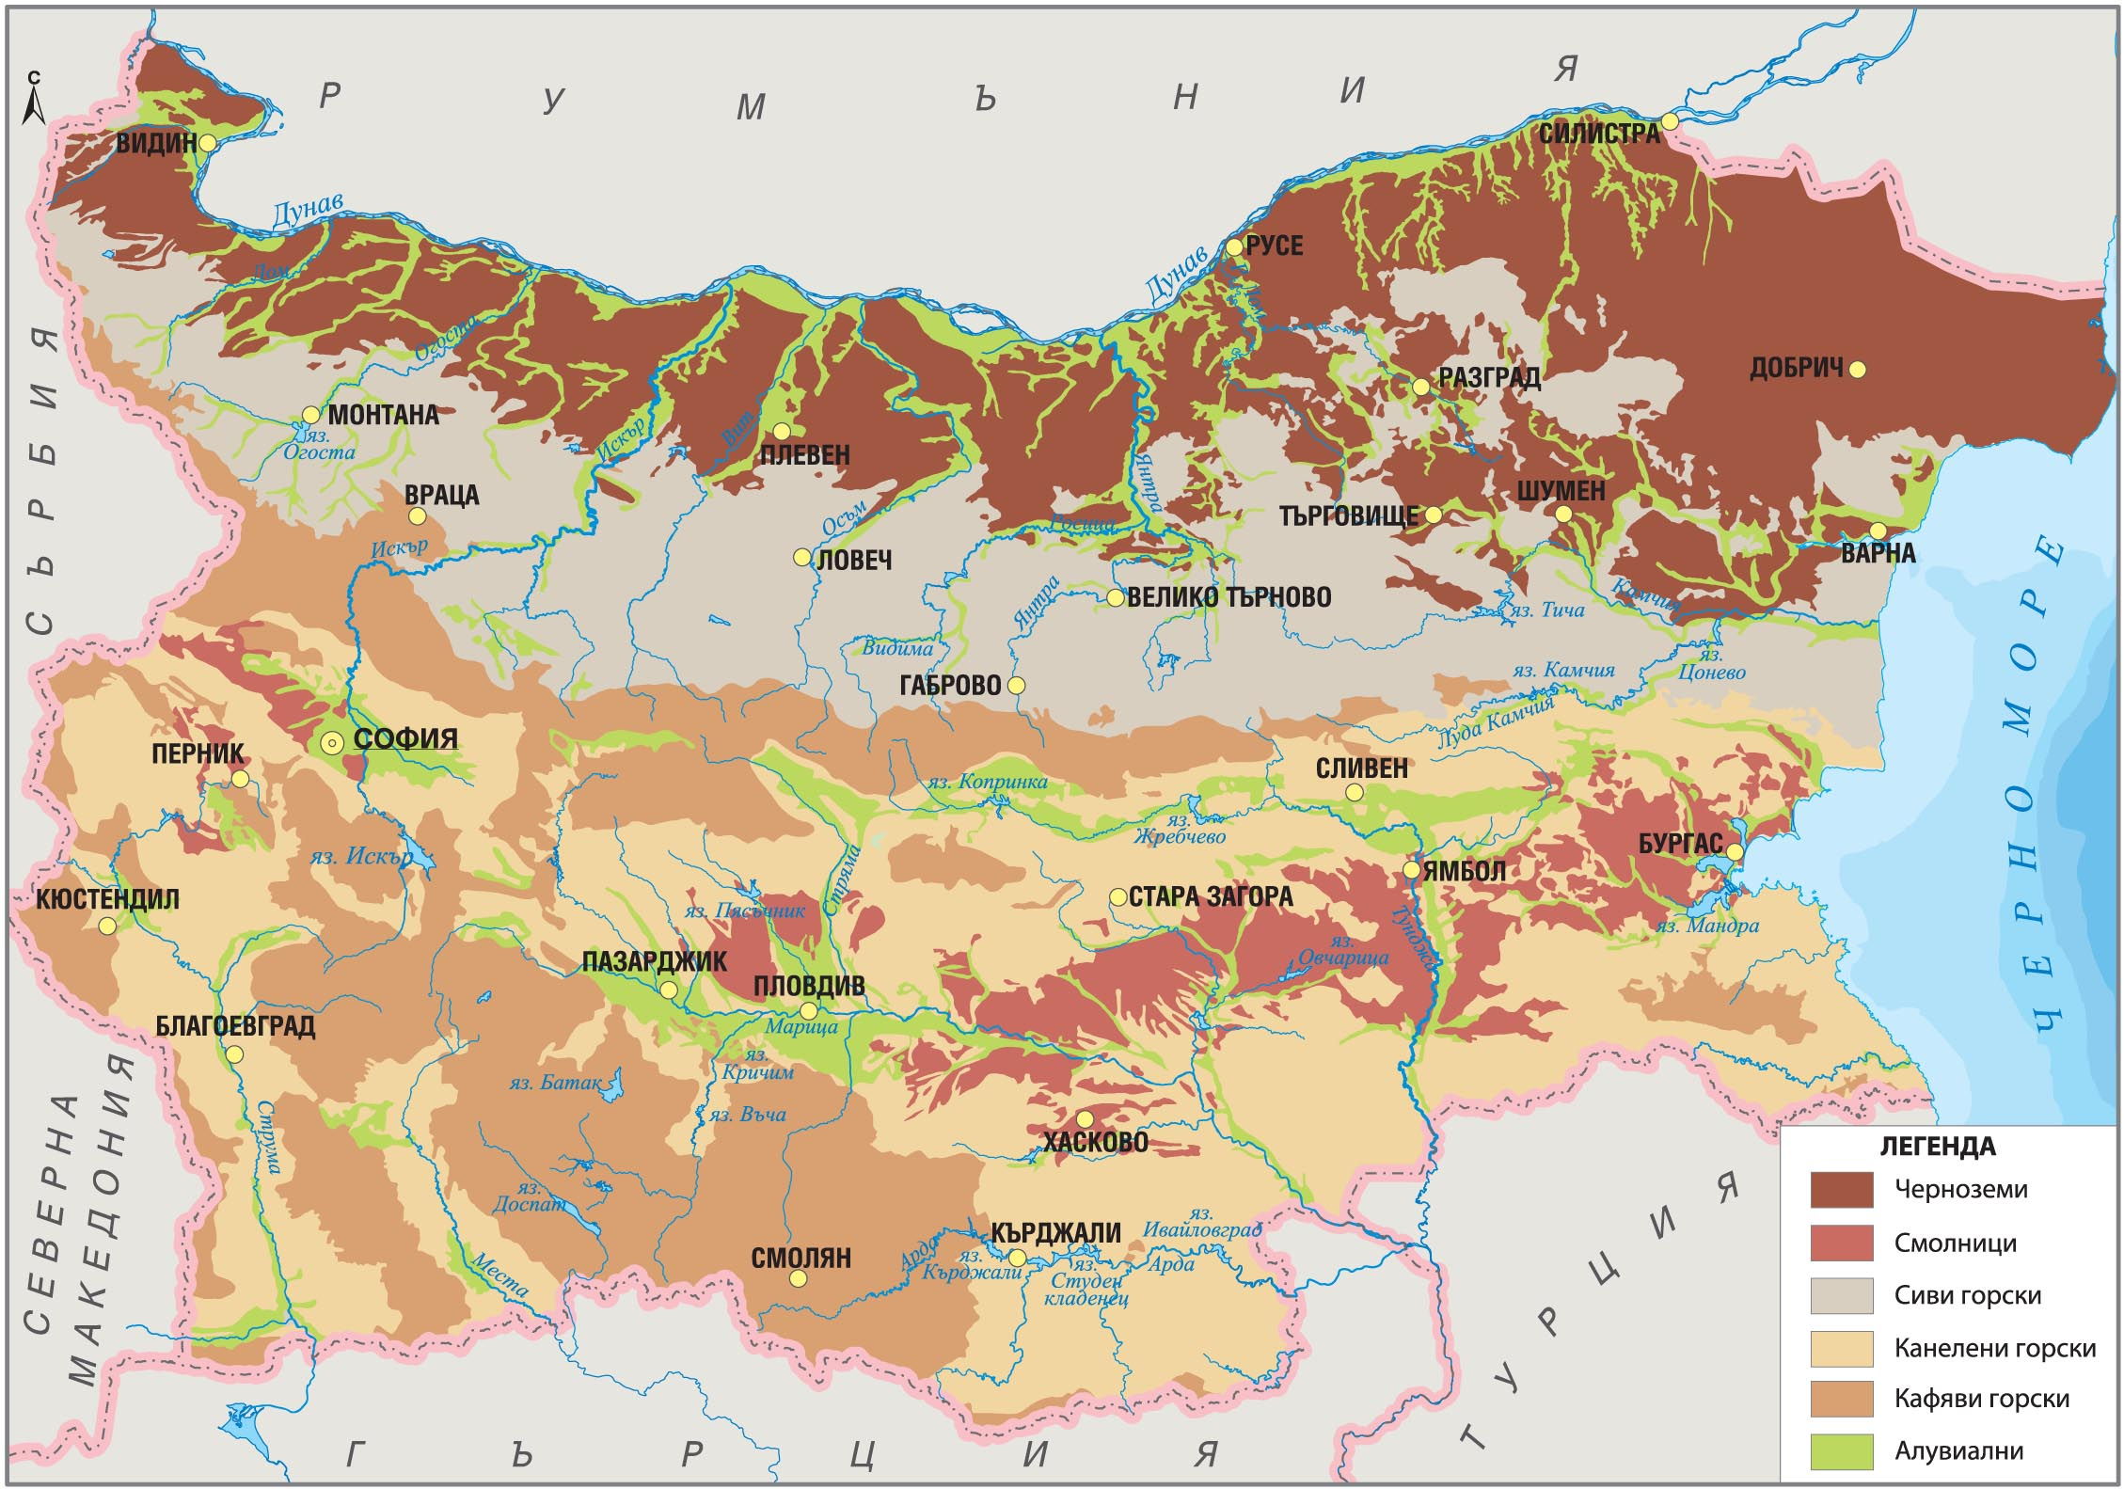
Общ преглед
Почвата е най-горният земен рохкав слой, обогатен с хранителни вещества.
В нея растенията развиват корените си.
Човекът отглежда земеделски растения, като ги засява в почвата.

Slide 3
Черноземни почви
Черноземните почви са най-плодородни.
Срещат се в Дунавската равнина.
Подходящи са за отглеждането на пшеница, царевица, слънчоглед.

Slide 4
Смолници
Смолниците са плодородни почви.
Срещат се в Горнотракийската низина.
Подходящи са за отглеждането на зеленчуци, плодни дървета, слънчоглед, фъстъци.

Slide 5
Кафяви горски почви
Кафявите горски почви се срещат в планините.
Подходящи са за отглеждането на картофи, овес, тютюн.

